Slide 1
华劲空气悬挂简介

Slide 2
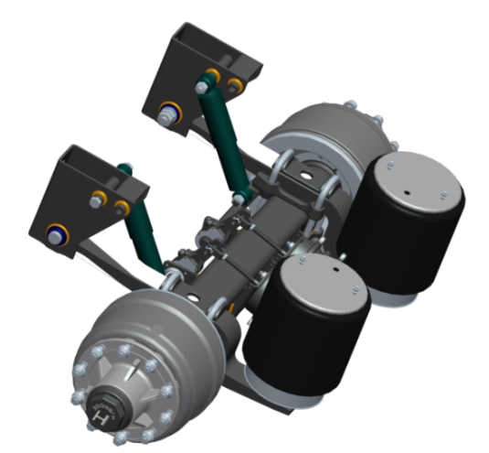
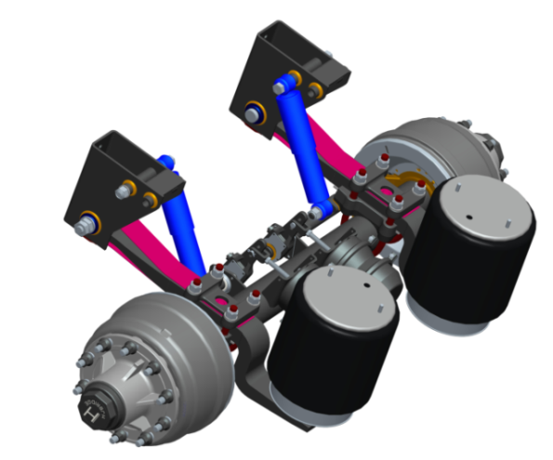
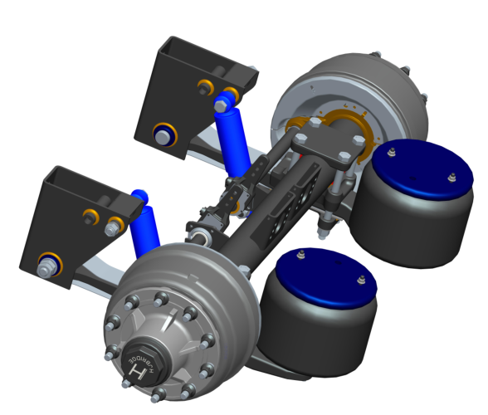
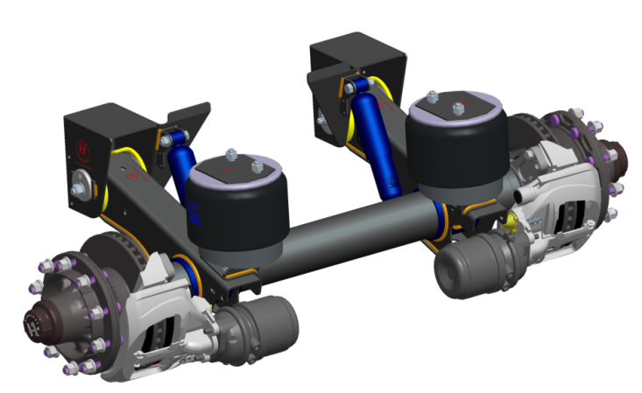
一. 空悬系列
10、12吨配150方轴空气悬挂
10、12吨配127圆轴空气悬挂
11吨配127圆轴反装空气悬挂
10吨配146圆轴轴空气悬挂
Notes:
2

Slide 3
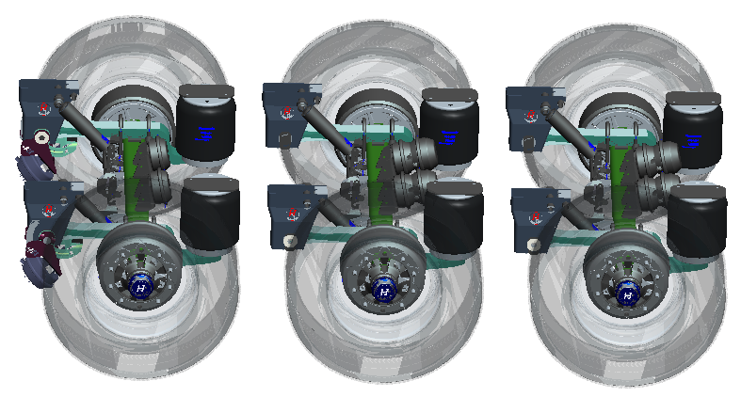
二.配置
为客户提供两大类空气悬挂：华劲德式空气悬挂和华劲美式空气悬挂
客户可根据需要自行配置，如两轴空悬、两轴空悬一轴带提升、三轴空悬、三轴空悬一轴带提升、三轴空悬两轴带提升、四轴空悬、四轴空悬一轴带提升、四轴空悬两轴带提升等
可为客户定制不同轮距的车轴，华劲标配双胎1840mm/单胎2040mm
可配鼓刹和碟刹、手调臂和自调臂
可提供空气悬挂全套气路控制系统
可配120方轴、150方轴、127圆轴、
146圆轴的空气悬挂
有适配厢式车、仓栏车、低平板车、
轿运车、罐车等不同配置空气悬挂
Notes:
3

Slide 4
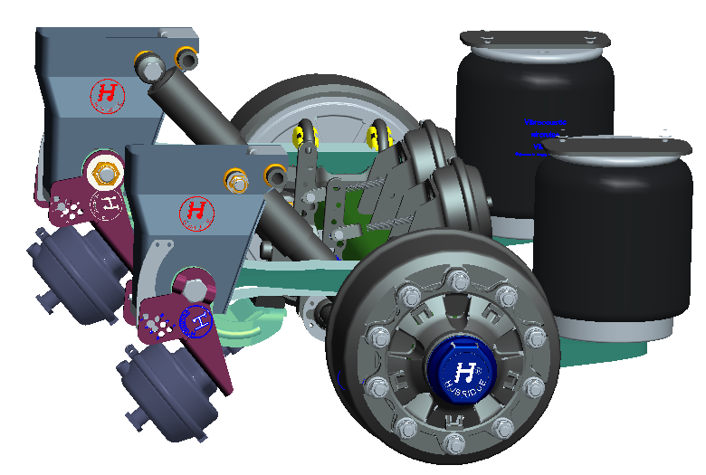
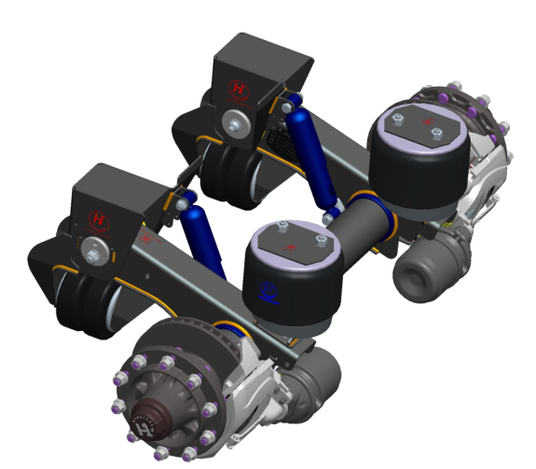
三. 主要技术参数
载荷10吨、11吨、12吨
轮距1840mm、2040mm
悬挂中心距900mm、1120mm、1200mm
轴心高FH：215mm ～545mm
刹车片∅420mmX180mm、∅420mmX200mm、 ∅420mmX220mm
制动盘∅430mmX45mm
P.C.D ∅335mm 、 ∅225mm
钢圈止口∅280.8 、 ∅176mm
Notes:
4

Slide 5
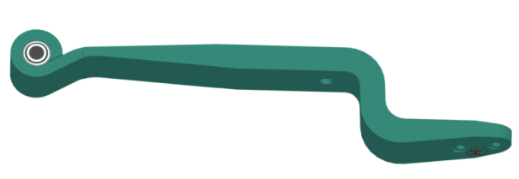
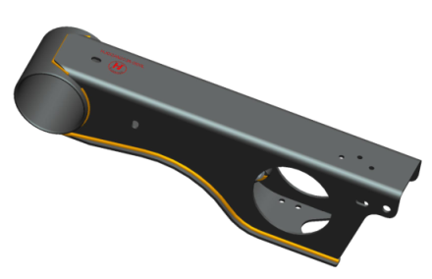
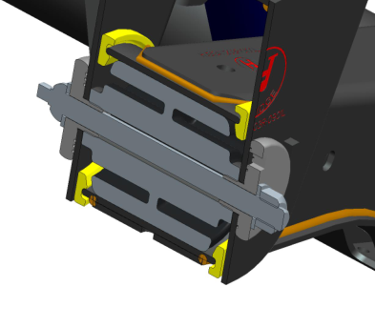
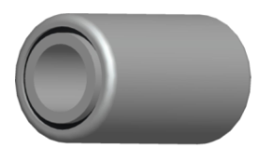
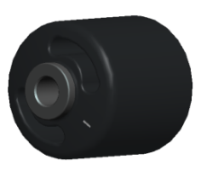
四. 主要结构对照和技术特点
◆ 德式空气悬挂
◆ 美式空气悬挂
导向臂采用钢板弹簧结构，缓冲性能更好
空气弹簧为长行程气囊，适用范围更广
主销轴螺栓传递的冲击力通过钢橡胶钢衬套缓冲，更适合重载
道路适用范围更广
重量较重
主梁采用高强度低合金钢板冲焊而成，强度较好
主销轴螺栓可通过偏心调节套微调车轴悬挂的前后距离，方便客户安装
主销轴螺栓传递的冲击力通过大橡胶缓冲套获得充分释放，减震效果更好
重量轻
Notes:
5

Slide 6
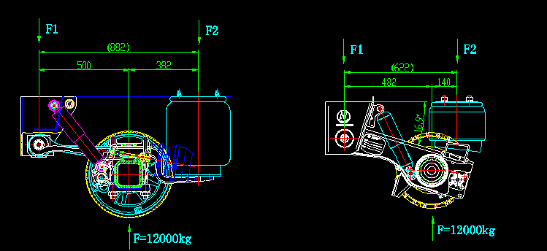
五. 参数对照
◆ 德式空气悬挂
◆ 美式空气悬挂
Notes:
6

Slide 7
六. 空悬主要零部件
◆ 导向臂
由土耳其DIKMEN公司专门根据华劲空气悬挂的使用特性而开发的产品
公司现代化的生产设备、工艺和试验手段为导向臂提供了稳定可靠的质量保证
导向臂耳孔衬套采用金属－橡胶－耐磨金属，有很好的抗冲击性能，使用寿命更长
Notes:
7

Slide 8
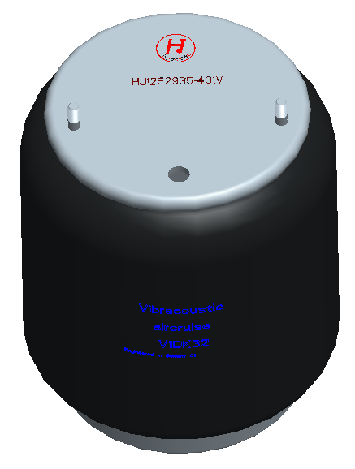
◆空气弹簧
由欧洲知名品牌德国Vibracoustic公司专门针对华劲空气悬挂的使用特性而开发的气囊
性能更稳定，使用寿命更长。
Notes:
8

Slide 9
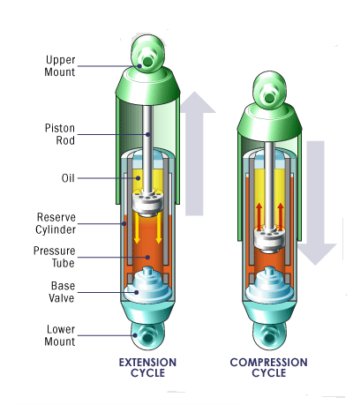
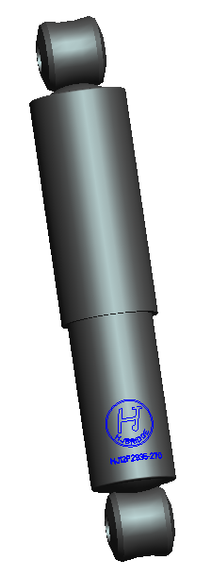
◆减震器
选用国内外高质量减震器供应商
工作温度 -40° 至180 °
可内置行程限定
Notes:
9

Slide 10
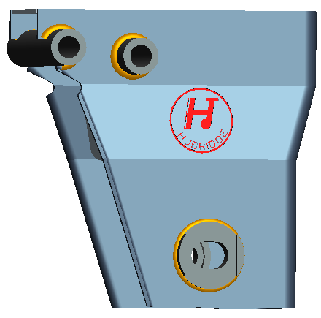
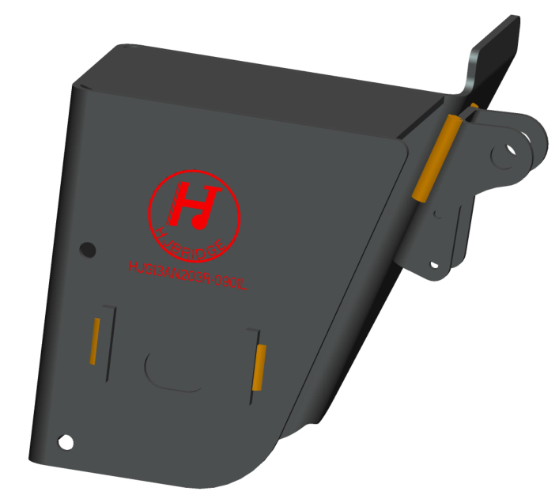
◆ 支架
高强度板材冲压而成
机器人焊接和自动焊接
产品的一致性更好
质量更稳定
前支架锥形窄款设计，易于安装在较窄挂车大梁上
所有冲压零件均由华劲公司自己开发和生产
Notes:
10

Slide 11
◆ 主梁焊接总成
高强度板材冲压而成
机器人焊接和自动焊接
产品的一致性更好
质量更稳定
所有冲压零件均由华劲公司自己开发和生产
Notes:
11

Slide 12
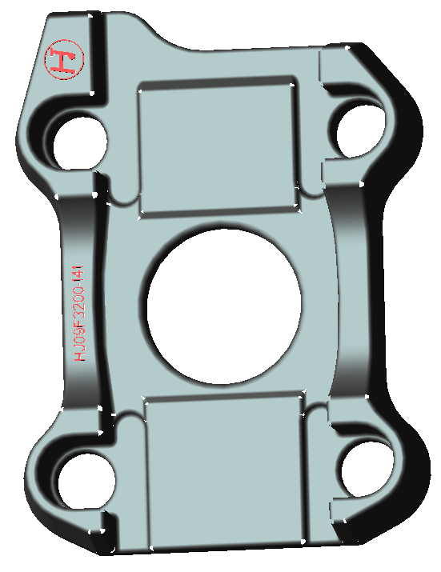
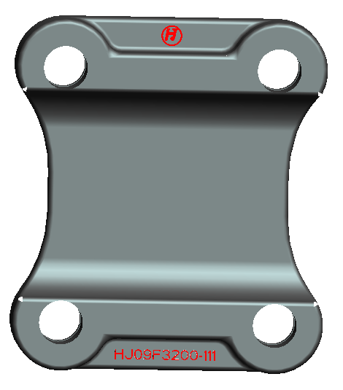
◆ 锻造夹板
强度更高，使用寿命更长
所有空气悬挂锻件均由华劲公司自己开发和生产，有助于产品质量的控制、提升和优化，从而最大程度的满足客户的使用要求
Notes:
12

Slide 13
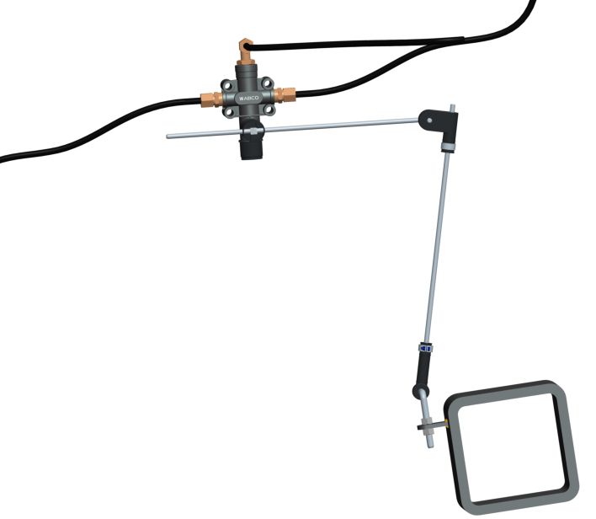
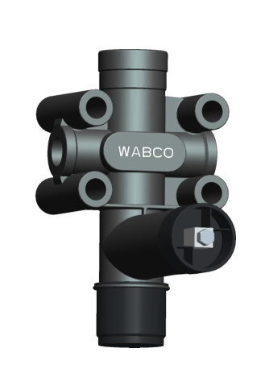
七.气路控制系统
◆高品质阀类和接头
气路阀采用WABCO等知名品牌的产品
管接头采用铜接头
反应更灵敏、使用寿命更长、气密性好、性能更稳定
Notes:
13

